Slide 1
Μαθηματικά προβλήματα και Περιβαλλοντικά θέματα_2
Ποια είναι; Πώς συνδέονται με τη διδασκαλία στην τάξη των μαθηματικών;

Slide 2
5^{η} ΕΡΓΑΣΙΑ ΣΤΗΝ ΤΑΞΗ
Αν ήταν να επιλέξετε ένα από τα δύο προβλήματα ποιο θα επιλέγατε να διδάξετε και γιατί;
Πώς διαφοροποιούνται τα δύο αυτά παραδείγματα από ένα τυπικό σχολικό πρόβλημα;

Slide 3
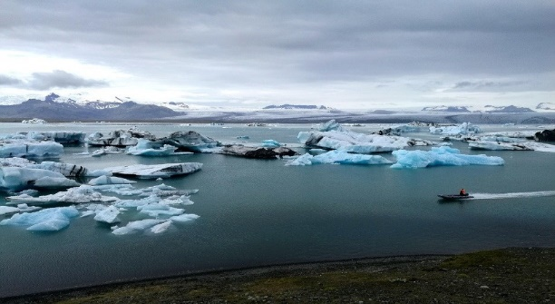
1^{ο} παράδειγμα:
Η υπερθέρμανση του πλανήτη
Ίσως έχετε ακούσει ανθρώπους να λένε ότι η παγκόσμια θερμοκρασία ανεβαίνει. Οι πάγοι στους πόλους λιώνουν και τα καλοκαίρια φαίνεται να είναι πιο ζεστά.
Αυτό ονομάζεται υπερθέρμανση του πλανήτη.
Source: https://pixabay.com/nl/photos/ijs-ijsberg-gletsjer-ijsland-water-3544836/
Πολλά ερευνητικά κέντρα, όπως η NASA, συλλέγουν δεδομένα για τη θερμοκρασία.
Παρατηρούν ανωμαλίες θερμοκρασίας στα δεδομένα.
Μια ανωμαλία θερμοκρασίας είναι η διαφορά από τη βασική τιμή της θερμοκρασίας.
Η βασική τιμή της θερμοκρασίας υπολογίζεται συνήθως ως ο μέσος όρος 30 προηγούμενων χρόνων δεδομένων θερμοκρασίας.

Slide 4
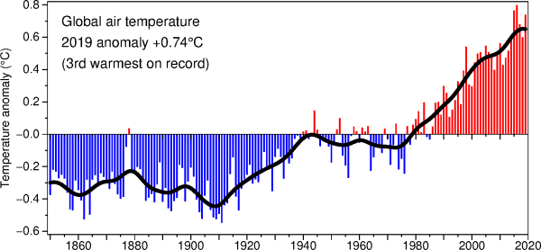
Μαθηματικό πρόβλημα
Μελέτησε το γράφημα και προσπάθησε να απαντήσεις στις παρακάτω τρεις ερωτήσεις
Ε1) Πώς θα υποστήριζες ότι «υπάρχει το φαινόμενο της υπερθέρμανσης του πλανήτη;»
Ε2) γιατί επιλέγεται ο κατακόρυφος άξονας να εκφράζει ‘ανωμαλίες της θερμοκρασίας’ και όχι απόλυτες θερμοκρασίες;
Source: http://www.cru.uea.ac.uk/

Slide 5
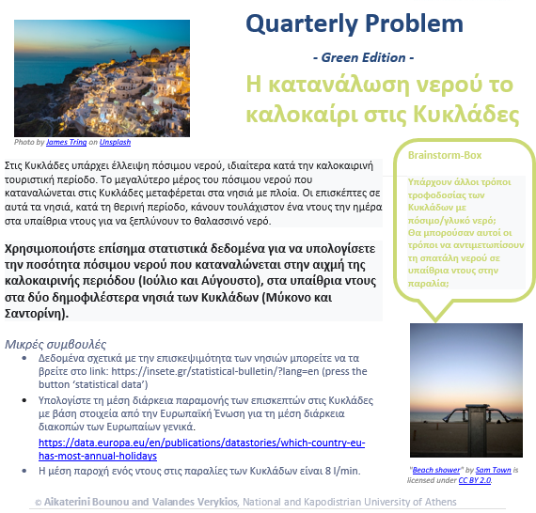
2^{ο} παράδειγμα: Τα υπαίθρια ντους στην παραλία

Slide 6
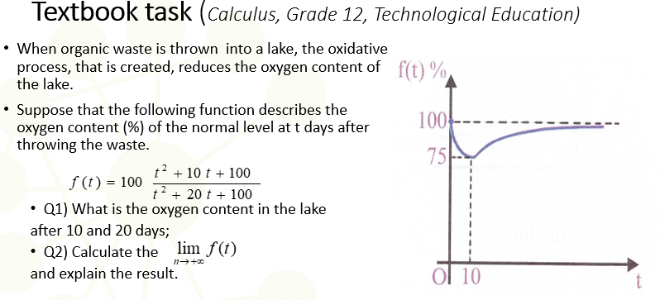
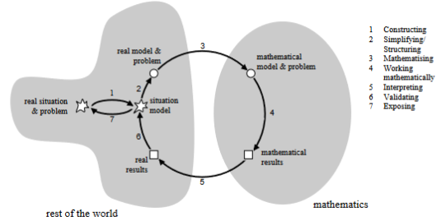
Environmental issues
(hidden) in the school mathematics texts
Q1) What is the environmental issue that is directly or indirectly related with this task?
Q2) How could you change this textbook task in order to make transparent its environmental dimensions?
Q3) Where to you place the textbook task and your new developed task in relation to the modelling circle?

Slide 7
3^{η} Εβδομαδιαία εργασία
Αναζητήστε στα σχολικά βιβλία (μαθηματικών και άλλων μαθημάτων) προβλήματα που να συνδέονται με περιβαλλοντικής φύσης θέματα.
Επιλέξτε και παρουσιάστε ένα πρόβλημα όπως εμφανίζεται στο σχολικό βιβλίο, αναφέροντας την πηγή σας (π.χ. Βιβλίο Μαθηματικών, Α΄ Γυμνασίου, Ενότητα: Κλάσματα)
Ποιο είναι το περιβαλλοντικής φύσης ζήτημα το οποίο άμεσα ή έμμεσα θίγεται στο πρόβλημα;

